Slide 2
Funciones y expresiones regulares

Slide 3
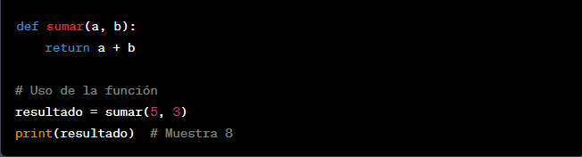
Funciones en Python
Las funciones son bloques de código que se definen una vez y pueden ser llamados o invocados múltiples veces. Permiten modularizar el código, facilitan su lectura y mantenimiento

Slide 4
Funciones en Python
Las funciones son bloques de código que se definen una vez y pueden ser llamados o invocados múltiples veces. Permiten modularizar el código, facilitan su lectura y mantenimiento

Slide 5
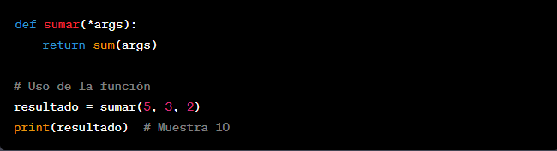
Argumentos de funciones *args
*args permite a una función aceptar un número variable de argumentos sin necesidad de especificarlos previamente

Slide 6
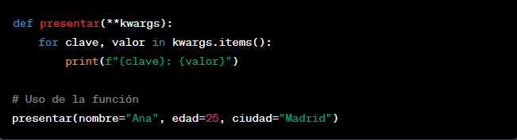
Argumentos de palabras clave **kwargs
**kwargs en Python permite a una función aceptar un número variable de argumentos de palabras clave sin necesidad de especificarlos previamente

Slide 7
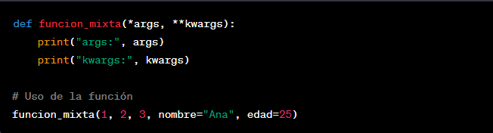
*args y **kwargs
Es posible usar *args y **kwargs en la misma función para aceptar un número variable de argumentos y argumentos de palabra clave

Slide 8
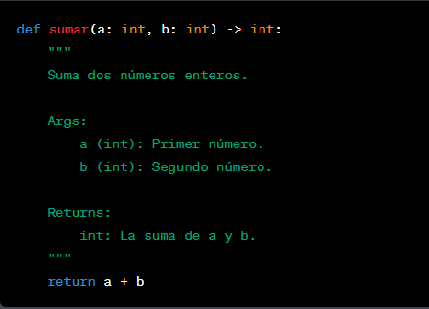
Documentación de funciones y tipado
En Python, podemos documentar las funciones usando docstrings, y proporcionar información sobre los tipos de los parámetros y del valor de retorno con anotaciones de tipo

Slide 9
Expresiones Regulares
Las expresiones regulares son una secuencia de caracteres que forman un patrón de búsqueda. Se utilizan principalmente para la búsqueda de patrones de cadenas de caracteres o la sustitución de texto. Las expresiones regulares son increíblemente potentes pero pueden ser bastante complejas

Slide 10
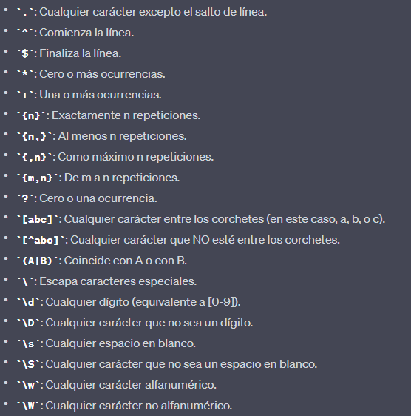
Elementos basicos

Slide 11
Introducción a la librería "re"
La librería "re" en Python proporciona funciones para trabajar con expresiones regulares, que son patrones de texto usados para buscar o reemplazar ciertas cadenas

Slide 12
Métodos comunes
re.match(): Determina si la expresión regular coincide con el inicio de la cadena.
re.search(): Busca en toda la cadena, no solo al inicio.
re.findall(): Devuelve todas las coincidencias de la expresión regular en la cadena como una lista.
re.sub(): Reemplaza una o todas las coincidencias con un texto.

Slide 13
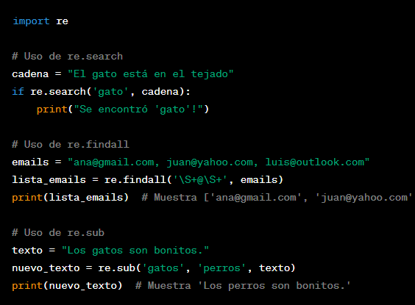
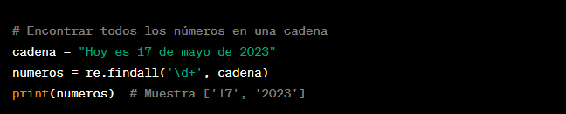
Ejemplos

Slide 14
Ejercicio
Crear una función llamada extraer_numeros que tome una cadena como parámetro y devuelva todos los números encontrados en la cadena como una lista de enteros. La función debe utilizar una expresión regular para encontrar los números

Slide 15
Links
re — Regular expression operations — Python 3.11.3 documentation
RegexOne - Learn Regular Expressions - Lesson 1: An Introduction, and the ABCs

